Slide 1
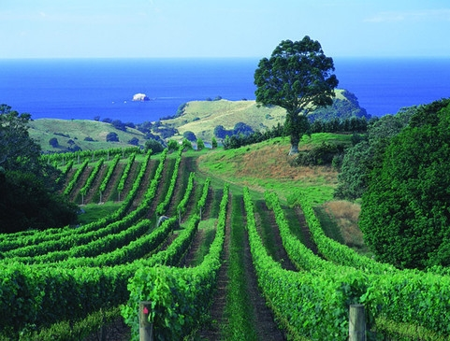
Vårens mest prisvärda
22.3.2019
Handelsgillets Vinklubb i Helsingfors

Slide 2
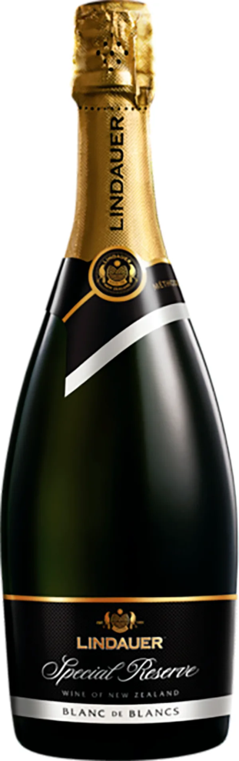
Lindauer Special Reserve Blanc de Blancs Brut
Mycket torr, hög syra, inslag av gula plommon, citronkaraktär, krusbärig, rostad, lätt gräddighet
DRUVA Chardonnay
VARUNUMMER 943097
ALKOHOL 11.5%
SOCKER 11.0 g/l
SYROR 6.9 g/l
PRIS 15,48€

Slide 3
Lindauer Special Reserve
Lindauer Special Reserve is our top tier of our Lindauer family and offers excellent quality. Released in 1996 to mark our 15th Birthday it is crafted to reflect the style and elegance of New Zealand winemaking. Created using the authentic sparkling wine production method it’s no wonder winemakers, wine writers and consumers love this range. All three wines are classic examples of their grape varieties showcasing refined beautiful flavours with a delicate mousse. If you haven’t tried our Special Reserve you should, we know you’ll love it too.

Slide 4

A favourite of our Lindauer winemaker and winemaking team this Blanc de Blancs is perfect no matter the occasion. Crafted from 100% Chardonnay grapes this off-dry sparkling is elegant, refined and well-balanced. With delicate aromas of biscuit, lemon sorbet and nuttiness, the palate has layers of creaminess with underlying honey, meringue and grapefruit notes, resulting in a fine persistent mousse.
Pair with:
Enjoy with fresh fish and chips, shellfish, white cheese and friends and family.
Name:
The term Blanc de Blancs is French for ‘white from whites’ this means the wine is made with 100% Chardonnay grapes.

Slide 5
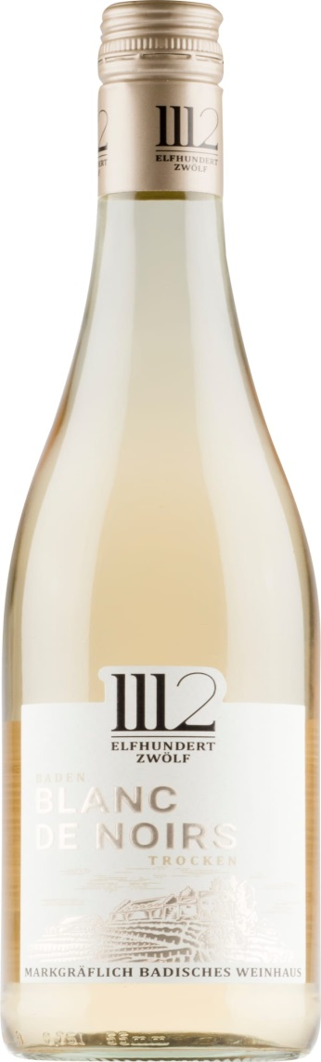
1112 Blanc de Noirs Trocken 2017
Baden, Tyskland
Spätburgunder
Torr, hög syra, aprikosig, mogen citruston, inslag av gröna äpplen, lätt örtighet, svag blommighet
ALKOHOL 12.50%
SOCKER 5.0 g/l
SYROR 7 g/l

Slide 6
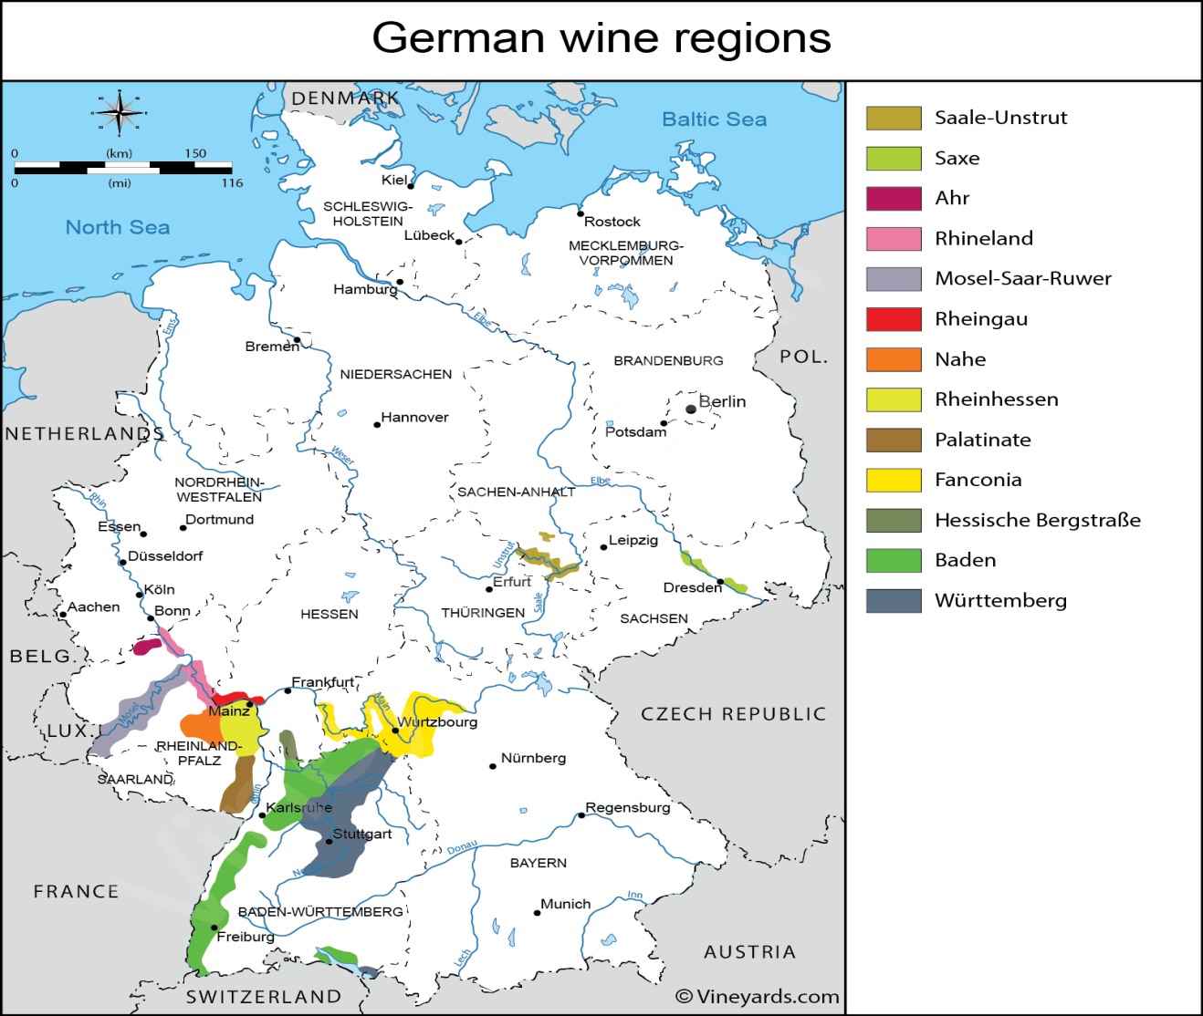
Tyska vinregioner

Slide 7
1112 Baden Blanc de Noirs Trocken 2017 Markgräflich Badisches Weinhaus
Benämningen 1112 i namnet anger att Markgreven från Baden har ägt marken på denna plats sedan år 1112. Det finns vidare belägg för att man odlat vin här redan 1399. Druvan är Spätburgunder (Pinot Noir). Som i Champagne kallas det vitt av rött, alltså ett vitt vin gjort på svarta druvor. Det är halmgult med en ren doft av svartvinbärsblad samt toner av smultron, blodgrape och päron. Fin fruktkoncentration, syra och angenäm restsötma som ger en fin helhet som passar väl till t.ex. en Caesarsallad med kyckling, eller som ett Buffétvin. Mycket väl prisvärt, på gränsen till Fynd.

Slide 8
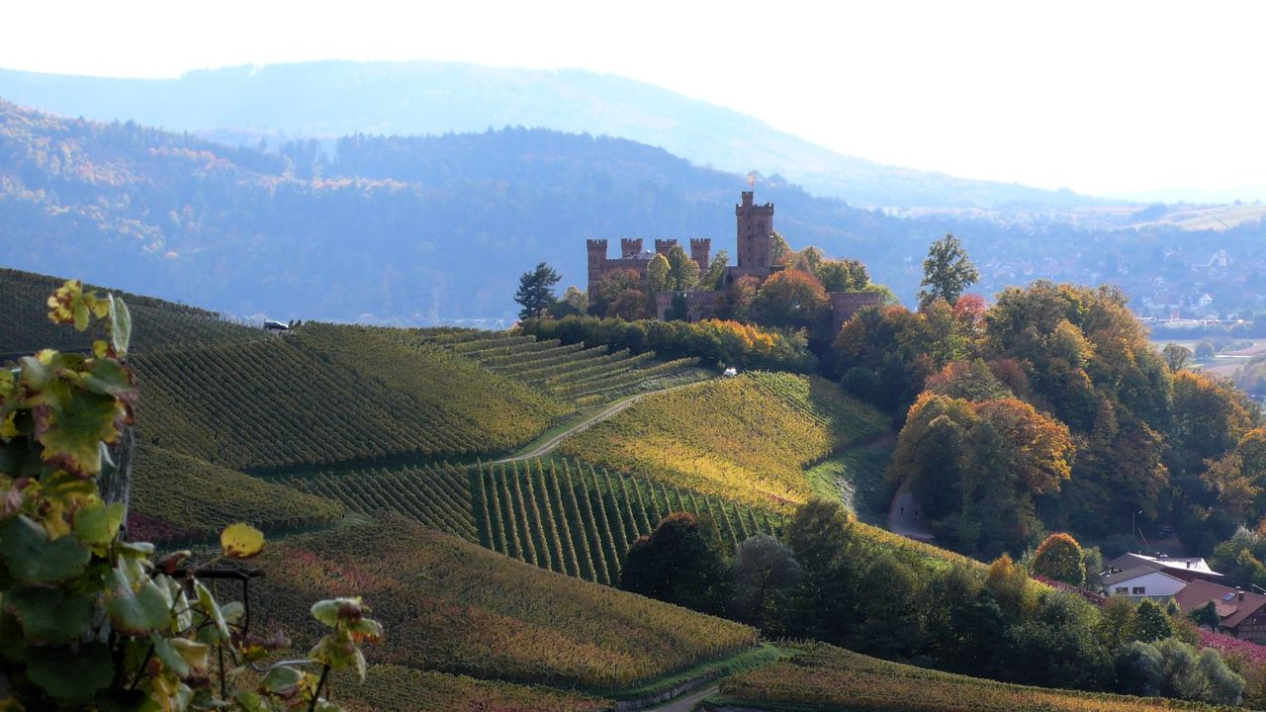

Slide 9
Spätburgunder / Pinot Noir
Odlas i: Frankrike, USA, Chile, Östeuropa, Tyskland, Nya Zeeland, Australien och Sydafrika.
Kända distrikt: Bourgogne (Frankrike), Oregon och Sonoma (USA), Central Otago (Nya Zeeland).
Smak: Lättare kryddiga viner med inslag av jordgubbar, hallon, lingon, gräs, kryddor, örter, sandelträ och choklad.
Passar till: Mjukare viner till lättare kötträtter eller stekt fisk. Lite fylligare till anka. Med ålder passar vissa viner till vilt och andra kraftiga kötträtter.
Jordgubbar och tryffel
Pinot noir är en känslig och svårodlad druva. I vinerna hittar man ofta dofter som jordgubbar och hallon, många gånger tillsammans med ett kryddigt inslag (exempelvis muskot). Med mognad kommer toner av tryffel och multna löv. Pinot noir blir sällan sträva och fylliga och du hittar vinerna framförallt under smaktyperna kryddigt & mustigt och mjukt & bärigt.
Europa
Bourgogne i nordöstra Frankrike är druvsortens högborg i Europa. Här spänner vinerna från lätta, friska och bäriga med aromer som röda vinbär och färska örter, till medelfylliga, komplexa och kryddiga viner med toner av mörka körsbär, fat och exotiska kryddor.
De främsta pinot noir-vinerna kommer från Côte d'Or, i de centrala delarna av Bourgogne. Här är klimat, väder och jordmån idealiska. I Côte d'Or's norra del, Côte de Nuits, är i stort sett alla vingårdar planterade med pinot noir. De bästa vinerna kommer från enskilda vingårdar i kommuner som Gevrey-Chambertin, Morey St-Denis och Vosne-Romanée.
I Côte de Beaune, där pinot noir konkurrerar med chardonnay, är några av de viktigaste kommunerna Aloxe-Corton, Pommard och Volnay.
En bättre röd bourgogne mår bra av att lagras i flaska och med mognaden vinner vinet både smakrikedom och komplexitet.
Pinot noir odlas även på andra, svala ställen i Europa som Tyskland där den går under namnet spätburgunder, Österrike där den kallas blauer burgunder och norra Italien där den fått namnet pinot nero.
USA
I nordvästra USA, i Kalifornien och Oregon, finns förutsättningar för pinot noir. Här får vinerna många gånger mer generös frukt i Frankrike, lite högre alkoholhalt och man låter gärna vinerna lagras på rostade ekfat. Amerikansk pinot noir drar ofta mer mot mörk frukt som plommon och mörka körsbär och den kryddiga tonen påminner ibland om kryddnejlika och cola.
Nya Zeeland, Australien och Chile
Pinot noir trivs bra även på Nya Zeeland och både den norra och den södra ön producerar rena, druvtypiska viner och med en kryddighet som drar mot pomerans eller ingefära.
I södra Australien, och framförallt i distriktet Victoria och på ön Tasmanien har man också med stor framgång producerat pinot noir. Australien är även ett av de länder som varit snabba på att ställa om sin produktion för att tillgodose en växande efterfrågan av denna druvsort.
Vinmakare i Chile har också varit tidiga med att haka på pinot noir-trenden och de chilenska vinerna är ofta generöst fruktiga med en tydlig ton av mogna jordgubbar.

Slide 10
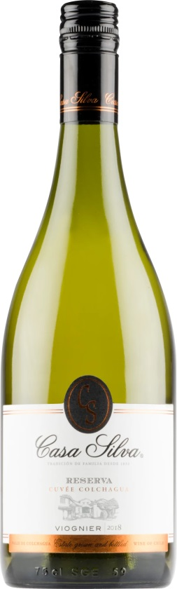
Casa Silva Reserva Viognier 2018, Cuvée Colchagua
Valle de Colchagua, Chile
Torr, hög syra, inslag av gröna päron, mogen citruston,persika, svag nässelton, kryddig
ALKOHOL 14.0%
SOCKER 2.0 g/l
SYROR 5.2 g/l

Slide 11
Casa Silva Reserva Viognier 2018
Från Calchagua Valley i Chile kommer detta vita vin. Casa Silva är familjeägt sedan 5 generationer. Vinet, gjort på den aromatiska druvan Viognier, är mycket blekgult, med en ren doft av päron och aprikos. Fint anslag med hög syra, hög koncentration och hög alko som tillsammans gör ett häftigt och intensivt intryck. Nästan lite för mycket, men bara nästan. Ett kompakt vin som tål både fet fisk och lättare kötträtter som kalv och kyckling. Definitivt ett matvin snarare än ett mysvin i TV soffan!

Slide 12
Viognier
Odlas i: Frankrike, Italien, Grekland, USA, Sydamerika, Australien.
Kända distrikt: Rhône, Kalifornien, Languedoc-Roussillon.
Smak: Ger ofta fylliga, oljiga viner med inslag av persika, jasmin och tropisk frukt. Ofta låg fruktsyra.
Passar till: Smakrika rätter: limegravad stekt lax med klyftpotatis vänd i parmesan eller milt kryddad wokrätt med kycklingfilé.
Jasmin och vit persika
För inte så länge sen fanns druvan nästan bara i norra Rhônedalen i Frankrike, där den förde en borttynande tillvaro i vindistrikt som Condrieu och Côte-Rôtie. Men nu odlas druvan världen över, bland annat i franska Languedoc-Roussillon, i Italien, Grekland, USA, Chile och Australien.
Viognier ger oftast torra, vita viner. Vinerna är gula och har en aromatisk, blommig doft med toner av vit persika, jasmin, aprikos, ananas och mogna päron. Vinerna är ofta relativt fylliga med mild fruktsyra.
Viognier används också i druvblandningar för att ge neutralare viner mer smak. Många producenter fatlagrar viognierviner också, men oavsett vilket brukar vinerna hamnar i smaktypen druvigt & blommigt. I Côte-Rôtie i Frankrike är det tillåtet att blanda i druvan i det röda syrah-vinet med upp till tjugo procent, det gör motsägelsefullt nog vinet djupare i färgen och skänker en lätt violblommig arom.

Slide 13
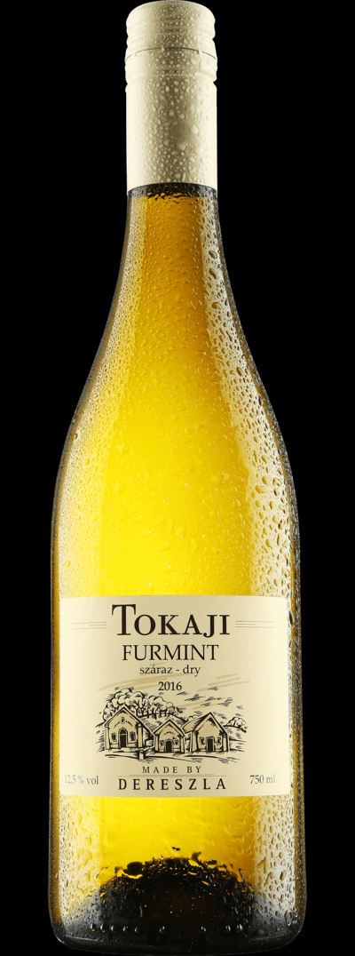
Château Dereszla Furmint 2017
Ljust gul med en nyanserad doft av mjölkchoklad, persilja och citrus.
Fint anslag, fokuserad frukt och hög syra ger ett balanserat och harmoniskt vin som utvecklar en palett av smaker i den långa eftersmaken

Slide 14
I ungerska Tokaji finns anrika Chateau Dereszla. Vinkällaren har en rik historia, som sträcker sig tillbaka till tidigt 1400-tal. De första skrivna uppgifterna om Chateau Dereszla är en lagerlista. Den avslöjar att kung Zsigmond lagrade vin, som bönderna betalat i skatt, under 1400-talets början. Chateau Dereszla har genom åren tillhört såväl ungrare som prinsar från Transsylvanien. År 2000 tog familjen D'Aulan från Champagne i Frankrike över egendomen. Källaren hade försummats under ett antal år, men den franska familjen la ner mycket pengar och arbete. Ny utrustning förvärvades och de fem separata källarna slogs samman till en, för att förbättra vinmakartekniken. Kombinationen av gamla traditioner och yrkeskunskap i Ungern samt kunskap och nytänkande från Frankrike har gjort att Chateau Dereszla idag kan producera prisbelönta viner av yppersta kvalitet. År 2017 sålde familjen D'Aulan företaget till en ungersk entreprenör. Man tillverkar ca. en halv miljon flaskor vin årligen från 40 ha egen och 100 ha inhyrd mark. Jorden är av vulkanisk rhyolite och andesite vilket ger en markerad mineralitet. Vinet har jäst på temperaturkontrollerade ståltankar och även mognat på rostfria tankar under 4-6 månader. Ingen ekfatslagring tillämpas.

Slide 15
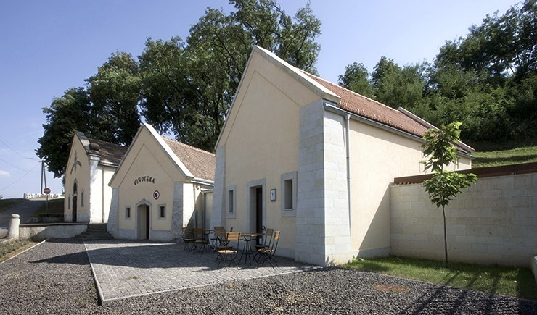

Slide 16
Furmint
Odlas i: Ungern, mycket liten skala i övriga Centraleuropa, Sydafrika och USA.
Kända distrikt: Tokaj, Somló (Ungern).
Smak: Från torra till söta ädelrötade viner, med hög syra. De torra med lätt kryddigt inslag av citrus och moget päron, de söta med aromer av aprikosmarmelad, honung, saffran och mandelmassa.
Passar till: De torra vinerna passar bra till fisk- och skaldjursrätter medan de sötare matchar grönmögelost och fruktdesserter.
Legendariska söta, moderna torra
Furmint är en druva med tjockt skal, hög sockerhalt och hög syra, vilket ger bra förutsättningar för tillverkning av dessertvinet Tokaji Aszú. Genom att låta druvorna angripas av ädelröta/botrytis, skrumpnar druvan ihop till ett litet russin som sen ger en mycket söt druvmust. De söta, gyllengula vinerna görs oftast av en blandning på flera druvor, som furmint, hárslevelű och sárga muskotály (muscat blanc á petit grains). De är ofta mycket lagringsvänliga.
Tokaj är en gammal vinregion som ligger i Ungern och Slovakien och furmint har odlats där sedan 1500-talet. De torra vinerna är kraftfulla med lite högre alkoholhalt, frisk syra och aromer som lime, päron, äpple, rökig mineral och en viss kryddighet. De kan vara lagrade på fat eller ståltank. Trots de söta vinernas dominans ökar intresset och erkännandet för torra viner på furmint.

Slide 17
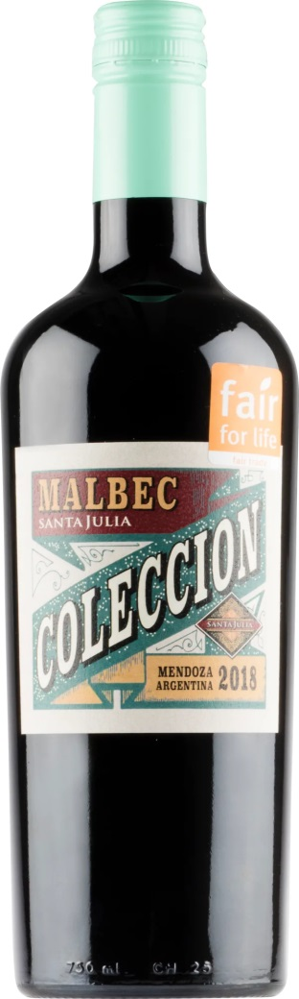
Santa Julia Collección Malbec 2018
Fyllig, medelhöga tanniner, plommonkaraktär, toner av mörka körsbär, toner av björnbärssylt, kryddig, lätt kakaoton
VARUNUMMER 437577
ALKOHOL 13.5%
SOCKER 3.0 g/l
SYROR 5.2 g/l

Slide 18
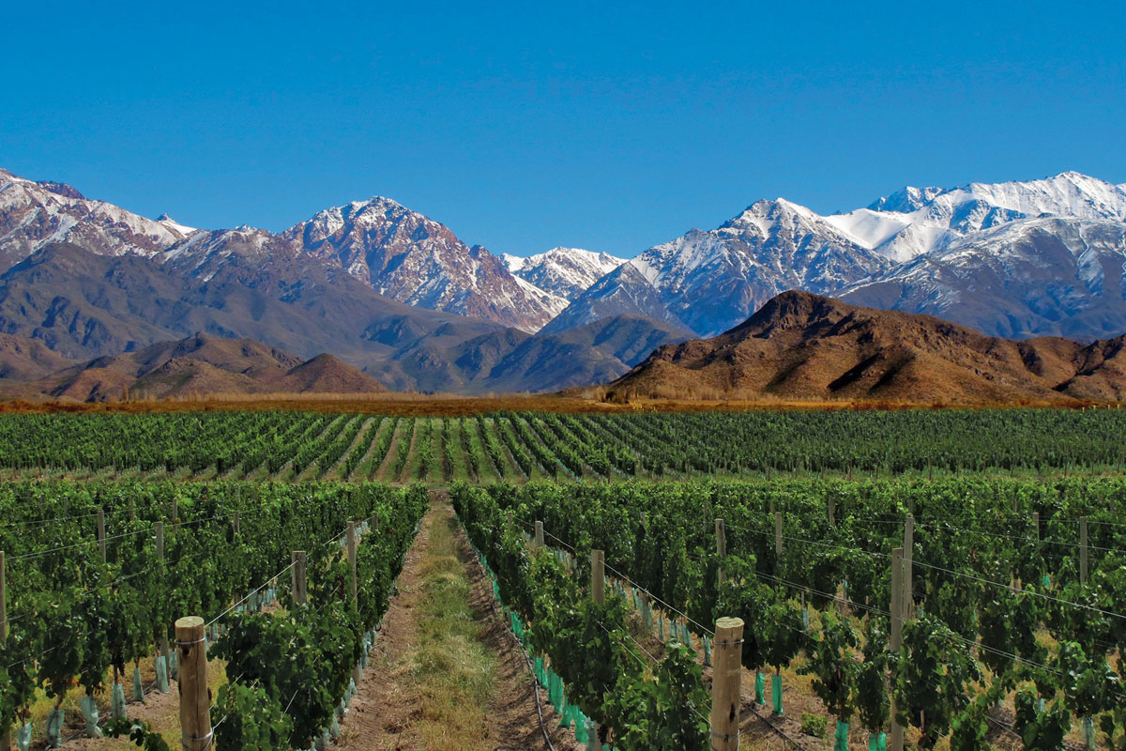
Mendoza, Argentina

Slide 19
Zuccardi
Är ett familjeföretag som grundades 1963 av Alberto Zuccardi. På den tiden började han plantera druvstockar i Maipú (en provins i Mendoza).
45 år senare är det 3 generationer Zuccardi som driver firman, alla med samma passion för vin.
I september 2007, belönades José Alberto and Sebastián Zuccardi för sitt arbete av den ansedda vintidningen Decanter för att vara “among the five most influential personalities of Argentine Wine”.

Slide 20
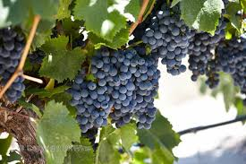
Malbec
Odlas i: Argentina och Chile. Mindre förekommande i Frankrike, Australien, Nya Zeeland, Sydafrika, Italien och Spanien.
Kända distrikt: Cahors, Bordeaux, Loire, Mendoza.
Smak: Mörkt röda, sträva viner, inslag av mörka bär, plommon och tobak.
Passar till: Smakrika rätter, gärna grillade av lamm eller nöt.
Färg och tanniner
Malbec har länge fört en undanskymd tillvaro i Bordeaux och områden i sydvästra Frankrike. Den odlas även i Loire, där den heter cot. Men druvan har problem att mogna i det svala klimatet. I Bordeaux ses den som en utfyllnadsdruva och är på tillbakagång.
Men i Cahors sydost om Bordeaux har druvan hitta sin plats. Där ingår malbec till minst 70 procent i det färdiga vinet. Vinerna är ofta mörkt röda i färgen, fylliga och sträva, med aromer som påminner om plommon och tobak.
Signaturdruva i Argentina
Malbec är stor i Argentina, och speciellt i Mendoza-distriktet. Här på hög höjd blir druvorna små och utvecklar tjockt skal, tack vare lång och sval växtsäsong. Vinerna blir färgrika med hög fruktsyra och rika på tanniner. I Argentina blandar man även malbec med syrah, merlot och cabernet sauvignon.
Andra odlingar finns lite varstans i Nya världen, som i Sydafrika, Australien och USA. Viner av malbec hamnar oftast i smaktyperna fruktigt & smakrikt och stramt & nyanserat.

Slide 21
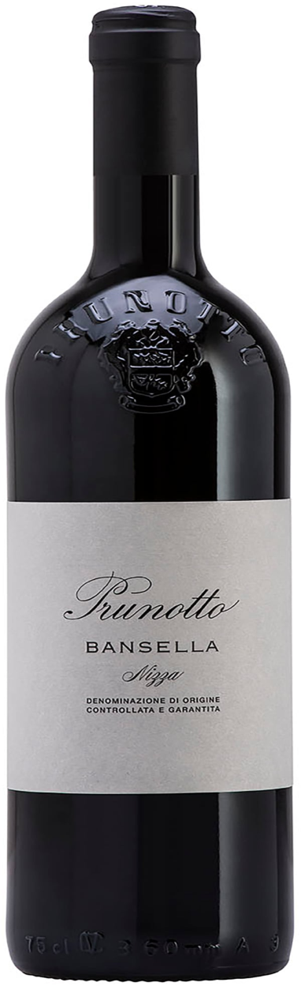
Prunotto Bansella 2016
DOCG (Denominazione Origine Controllata e Garantita) Nizza
Fyllig, medelhöga tanniner, toner av mörka körsbär, inslag av fikonsylt, skogsbärig, chokladig, ekig, lätt kanelton
DRUVA Barbera
VARUNUMMER 465917
ALKOHOL 14.5%
SOCKER 1.0 g/l
SYROR 5.9 g/l

Slide 22
Prunotto, kort historik
Alfredo Prunotto, var en mycket välkänd vin-makare som arbetade för de bästa vinhusen i början på 1920-talet. 1923 tog han över Cantina Sociale "Vini delle Langhe“, ett kooperativ grundat i Alba 1904. Tack vare Alfredo och hans hustrus stora passion, blev snart firman Prunotto mycket omtalat och de exporterade vinerna över hela världen. 1956 drog sig Prunotto tillbaka och sålde firman till sin gode vän, Beppe Colla som, tillsammans med Carlo Filiberti och Beppes bror Tino Colla, fortsatte att driva firman med samma hängivenhet som Alfredo Prunotto alltid gjort.
1972 växte affärerna och firman flyttade till det nuvarande huvudkontoret i Alba. 1989 tog sedan den mycket kända vinfamiljen från Toscana, Antinori, över distributionen och därefter, 1995, när bröderna Colla gick I pension, tog de också över produktionen. Kvaliteten och det djupa engagemanget håller de nuvarande ägarna fortfarande högt.

Slide 23
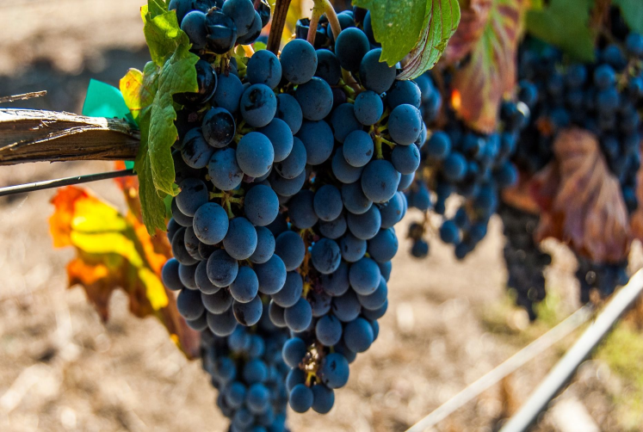
Barbera
Odlas i: Italien, inklusive Sicilien och Sardinien. Sydamerika, Australien och USA.
Kända distrikt: Alba och Asti i Piemonte.
Smak: Fruktiga viner med hög frisk syra, ofta med inslag av mörka körsbär.
Passar till: Lätta rätter av fågel, kalv och gris, eller lamm, nöt och vilt om vinet är fylligt och smakrikt.
Folkets vin
Barbera odlas i hela Italien men hemtrakten är Piemonte. Särskilt kring städerna Alba, Asti och Monferrato, där den står för mer än hälften av skörden. Det mest typiska för barbera är den höga fruktsyran. Traditionellt har druvan haft en ganska låg status och gett friska, mjuka och fruktiga röda viner som bör drickas unga.
Den moderna trenden går mot koncentrerade och sträva viner, vilka uppnås genom lågt skördeuttag och lagring på små, nya ekfat. Många experter menar att barbera är den mest intressanta druvan i Piemonte, nebbiolo till trots.
Utanför Europa odlas Barbera mer och mer i Australien (Victoria och New South Wales) och i USA (Kalifornien). I Argentina växer den mest i Mendoza-distriktet och druvan används främst i blandningar. Brasilien och Uruguay har också relativt stora planteringar.

Slide 24
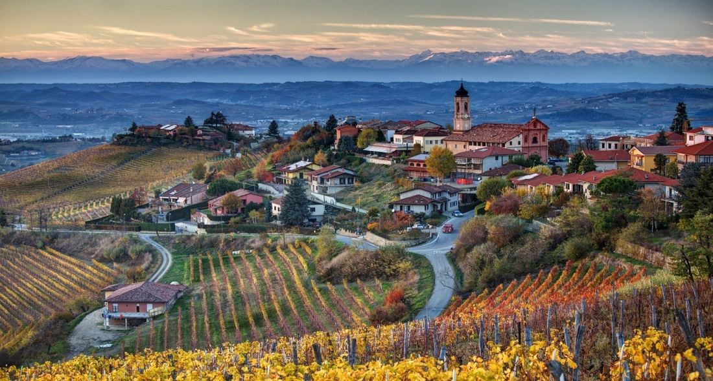

Slide 25
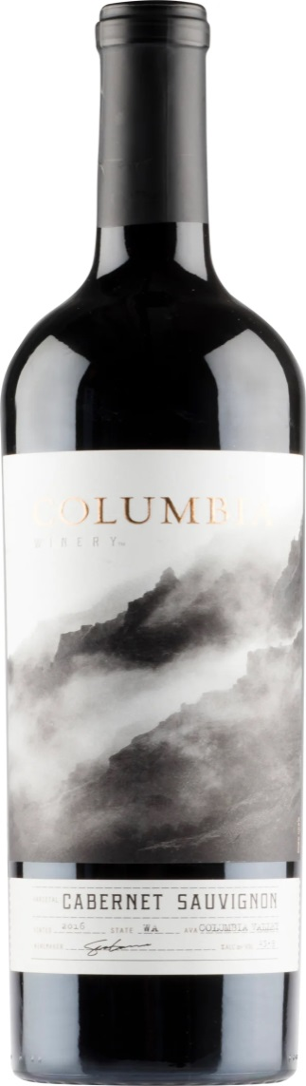
Columbia Winery Cabernet Sauvignon 2016
Fyllig, höga tanniner, svartvinbärig, toner av mörka körsbär, tranbärig, lätt pepprighet, ekig, vaniljig
VARUNUMMER 437357
ALKOHOL 14.0%
SOCKER 3.0 g/l
SYROR 6.4 g/l

Slide 26
Cabernet Sauvignon
Odlas i: Hela vinvärlden.
Kända distrikt: Bordeaux, Napa valley (Kalifornien).
Smak: Ofta sträva viner med hög fruktsyra och inslag av svarta vinbär, plommon, ceder, gräs, grön paprika och örter.
Passar till: Stekt och grillat kött, eller vilt vid strama viner.
Druvkungen
Utan tvekan en av världens mest kända blåa druvor, med sina typiska aromer av svarta vinbär, nyvässad blyertspenna, cederträ och gräs. Viner av cabernet sauvignon lagras dessutom ofta på ekfat som ger inslag av vanilj, kaffe och mörk choklad. Det kan vara svårt att tro att denna strama, franska druva är en korsning av den "snällare" cabernet franc och den gröna sauvignon blanc, men så är faktiskt fallet.
I dag odlas cabernet sauvignon i de flesta vinländer, eftersom den är tålig mot sjukdomar och lätt anpassar sig till olika klimat och jordar.
I Bordeaux blandas den nästan alltid med andra druvsorter, som merlot, cabernet franc och ibland petit verdot och malbec. Eftersom cabernet sauvignon behöver mycket värme för att mogna, odlas den i första hand i västra Bordeaux där den grusiga och steniga jordmånen håller kvar solvärmen. De mest berömda cabernetvinerna hittar du i kommunerna St. Estéphe, Pauillac, St-Julien, Margaux och Pessac-Léognan.
Italiens främsta cabernetviner kommer från Toscana. Lättare cabernetviner görs bland annat i Venetien och Friuli-Venezia Giulia.
Utanför Europa kommer kända cabernetviner från Napa och Sonoma i Kalifornien, Margaret River i Western Australia, Coonawarra i South Australia, Maipo i Chile och Mendoza i Argentina.
Druvan brukar ge ganska sträva, fylliga och friska rödviner som oftast hittas under smaktyperna fruktigt & smakrikt och stramt & nyanserat.

Slide 27
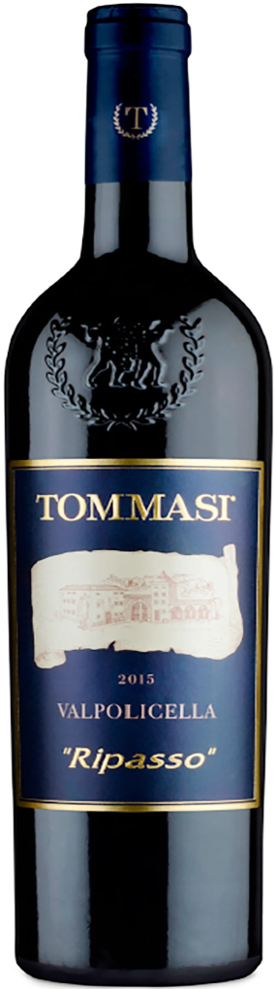
Kvällens matvin – Tommasi Ripasso 2015
Medelfyllig, höga tanniner, surkörsbärskaraktär, blåbärig, fikonkaraktär, lätt kanelton, svag läderton
DRUVOR Corvina, Rondinella, Corvinone
VARUNUMMER 429567
ALKOHOL 13.0%
SOCKER 6.0 g/l
SYROR 5.5 g/l

Slide 28
Kvällens alla viner med priser
Lindauer Special Reserve Blanc de Blancs Brut, 15,48€
1112 Blanc de Noirs Trocken 2017, 10,00€
Casa Silva Reserva Viognier 2018, 12,03€
Château Dereszla Volcanic Furmint 2017, 11,94€
Santa Julia Colección Malbec 2018, 9,62€
Prunotto Bansella 2016, 19,98€
Columbia Winery Cabernet Sauv. 2016, 18,98€
Tommasi Ripasso Valpolicella 2015, 19,99€

Slide 29

Tack! Och förresten ....

